Slide 1
Modelo
Representación de la realidad

Slide 2
Simulación
Es el proceso de construir un programa de computadora que describa el comportamiento del sistema de interés, o refleje el modelo que lo representa, y proceder a experimentar con el programa o modelo para llegar a conclusiones que apoyen la toma de decisiones.

Slide 3
Simulación
En una simulación, utilizamos una computadora para evaluar numéricamente un modelo y recopilamos datos con el objetivo de estimar las características reales deseadas del modelo
        Averill M. Law

Slide 4
Simulación
Es “FINGIR”
Es llegar a la esencia de algo prescindiendo de la realidad
Es la técnica de resolver problemas siguiendo los cambios en el tiempo de un modelo (dinámico o no)

Slide 5
Simulación
Es el proceso de diseñar y desarrollar un modelo computarizado de un sistema o proceso, y conducir experimentos con ese modelo con el propósito de entender el comportamiento del sistema o evaluar estrategias con las cuales se puede operar el sistema.
        Robert E. Shannon

Slide 6
Simulación
Es una técnica numérica para realizar experimentos en una computadora digital. Que involucran ciertos tipos de modelos matemáticos y lógicos que describen el comportamiento de sistemas de negocios, económicos, sociales, biológicos, físicos o químicos a través de largos períodos de tiempo.
        H. Maisel y G. Gnugnoli

Slide 7
Objetivo de la Simulación
  Describir el comportamiento de sistemas
  Postular teorías o hipótesis que expliquen el comportamiento observado
  Usar estas teorías para predecir un comportamiento futuro, es decir, los efectos que se producirán mediante cambios en el sistema o en su método de operación

Slide 8
Áreas de aplicación
  Diseño y análisis de sistemas de fabricación
  Evaluación de sistemas de armas militares o sus requisitos logísticos
  Determinación de requisitos de hardware o protocolos para redes de comunicaciones
  Diseño y operación de sistemas transporte
  (aeropuertos, autopistas, puertos, trenes, subterráneos).

Slide 9
Áreas de aplicación
  Evaluación de diseños de organizaciones de servicios
  (call-centers, fast-food, hospitales, bancos)
  Reingeniería de procesos comerciales
  Análisis de cadenas de suministro
  Determinación de políticas de pedidos para un sistema de inventario

Slide 10
Distintas formas de estudiar un sistema
Sistema
Experimentar con el Sistema Real
Experimentar con un Modelo
Modelo Físico
Modelo Matemático
Solución analítica
Simulación

Slide 11
Clasificación de Sistemas
Cerrados
Abiertos
Estables
Inestables
Naturales
Artificiales
Lineales
No lineales
Estocásticos
Determinísticos
Terminantes
No terminantes

Slide 12
Clasificación de Modelos
Modelos
Discretos
(Probabilísticos)
Estáticos
Dinámicos
Continuos
(Determinísticos)
Basados en Leyes de la naturaleza
Basados en la Observación

Slide 13
Clasificación de Modelos
Estáticos
Análisis de Riesgo
Modelos de Inventario
Dinámicos
Modelos de Línea de Espera o Sistemas de Colas
Basados en leyes de la Naturaleza
Térmicos • Mecánicos
Basados en la Observación
Químicos • Electromagnéticos
Económicos • Biológicos • Meteorológicos
Políticos • Ecológicos • Poblacionales

Slide 14
Cajas blancas, negras y grises
Polución del aire
Hidrológicos
Ecológicos
Meteorológicos
Control de procesos
Fisiológicos
Control aeroespacial
Económicos
Mecánicos
Sociales
Circuitos eléctricos
Políticos
Caja Blanca
Caja Negra

Slide 15
Ventajas de la Simulación
Permite estimar medidas de desempeño, bajo diferentes escenarios
Es útil cuando no hay una formulación analítica
Otorga control sobre condiciones experimentales
(Entradas – Condiciones de entorno)
Manejo arbitrario del tiempo
Ayuda a estudiar sistemas inexistentes

Slide 16
Ventajas de la Simulación
Permite estudiar sistemas estocásticos
Puede ser usado repetidamente una vez construido
Puede utilizarse como entrenamiento de personal
Cuando se introducen nuevos elementos en el sistema, permite anticipar problemas (ej.: cuellos de botella)

Slide 17
Desventajas
Costos. (Económicos y en tiempo)
Puede aparentar reflejar con precisión un sistema real, cuando en verdad no lo hace
No podemos medir el grado de imprecisión
No sirven para encontrar soluciones óptimas. Se limita a dar evaluaciones de posibles soluciones
No es sustituto de un análisis detallado
Dificultades para “vender” la idea al Management

Slide 18
Peligros
Inferir resultados con una sola corrida, asumiendo independencia.
Uso arbitrario de distribuciones y suposiciones.
Impresionarse con el gran volumen de información, pero que no refleje el sistema estudiado.

Slide 19
Peligros
Los resultados pueden dar lugar a una excesiva confianza
Es posible que se ignoren factores tecnológicos y de índole humana
Basar las decisiones en el promedio de estadísticas cuando los resultados son de hecho cíclicos

Slide 20
Sistemas Terminantes
Por lo general no alcanzan un estado estable
Hay un evento natural que determina el tiempo de simulación o el fin de la misma
Ejemplos:
Oficina/comercio con horarios de apertura y cierre
Confrontación militar que termina cuando algún bando pierde el 30% de su fuerza
Una empresa recibe una orden para fabricar una cantidad X de artículos con ciertas especificaciones

Slide 21
Sistemas NO terminantes
Sistemas cuya vida se prolonga indefinidamente en el tiempo
Suelen alcanzar un estado “Estable” o de “Régimen”
Al inicio presentan un estado transitorio (Warm-Up)
Ejemplos:
Central telefónica
Líneas de ensamblaje o de producción continua
Atención en salas de emergencias
Sistemas de redes

Slide 22
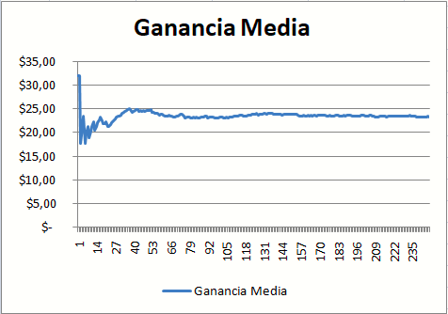
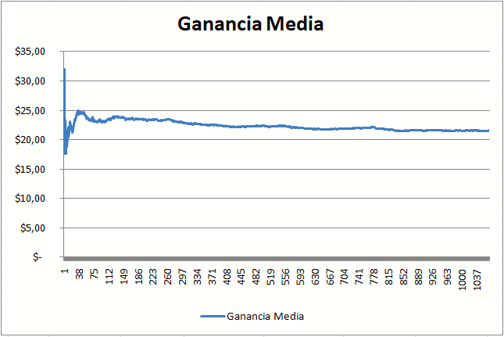
“Estado Transitorio“ o “Warm-Up"

Slide 23
Supresión del “Estado Transitorio"
La mayor dificultad:
Definir cuándo termina
Métodos de supresión:
Corridas prolongadas
Inicialización adecuada
Eliminación de datos iniciales (medias globales)

Slide 24
Simulemos un…
Intervalo

Slide 25
Lenguajes de propósito general versus
Lenguajes de Simulación
Diferencias
Organización del tiempo y las actividades
Definición y estructuración de las entidades del modelo
Prueba de actividades y condiciones sobre los elementos
Tipos de pruebas estadísticas posibles sobre los elementos
Facilidad para cambiar la estructura del Modelo

Slide 26
Lenguajes de propósito General
Ventajas
  No hay restricciones para el formato de salida
  A menudo se conoce muy bien el lenguaje
  Menor costo del software (no necesariamente del proyecto)
  Gran flexibilidad para construir diversos modelos
  Menor tiempo de ejecución

Slide 27
Lenguajes de Simulación
Ventajas
  Provee la mayoría de las funcionalidades necesarias para construir un modelo
  Genera automáticamente ciertos datos necesarios
  Facilita recopilación y despliegue de los datos producidos
  Controla administración y asignación del almacenamiento de la computadora, durante la corrida

Slide 28
Lenguajes de Simulación
Ventajas
  Los modelos son generalmente más fáciles de modificar y mantener.
  Los modelos son menos propensos a errores.
  Tiempo de programación más corto. (puede incidir en el costo total del proyecto).

Slide 29
Etapas del proceso de Simulación
Definición del problema.
Formulación – Modelo conceptual
Adquisición y preparación de datos.
Traslación – Programación del Modelo.
Validación.
Planeación táctica y estratégica.
Experimentación.
Interpretación y análisis de resultados.
Implantación.
Documentación.

Slide 30
Técnicas de Validación del modelo
Hay que validar tres puntos clave del modelo:
Supuestos. (Involucrar al cliente en el proceso)
Valores de entrada y distribuciones
Valores de salida y conclusiones
Técnicas:
Intuición de experto
Mediciones en el sistema real
Resultados teóricos (estudios previos)
Análisis de sensibilidad

Slide 31
Intervalo de confianza
Simular nos permite obtener estimaciones de la variable de respuesta, pero…
¿Cuál es su exactitud?

Slide 32
Intervalo de confianza
Si asumimos una distribución Normal, para una muestra pequeña (N < 30):
Si la muestra es grande (N>=30):
Si no conocemos la estimamos con

Slide 33
Intervalo de confianza
Ejemplo: De una muestra de 10 mediciones se obtiene una media de 43,8 min y una desv. estándar de 6 min. Encontrar el intervalo de confianza para un 95%.
El intervalo de confianza resulta ser

Slide 34
Tamaño de la muestra
Buscamos realizar una estimación de la media de una población real µ, tal que
Ahora, pretendemos cierto límite para el intervalo de confianza.

Slide 35
Tamaño de la muestra
En caso de variable Normal:
Si se conoce la desviación estándar
Ejemplo 1: Determinar el tamaño de la muestra para estimar, dentro de un rango de ±2, el valor de una variable Normal con desviación 4 y un nivel de confianza del 95%.

Slide 36
Tamaño de la muestra
En caso de variable Normal:
Si se conoce la desviación estándar
Ejemplo 2: Se desea estimar cierta variable de manera tal que el error sea menor de ±4, con una probabilidad de 0,95. Se estima que el posible intervalo de salida es de 80 unidades.

Slide 37
Tamaño de la muestra
En caso de variable Normal:
Si no se conoce la desviación, se estima la desviación s con una corrida inicial de tamaño n’, luego:
Ejemplo: Se realizó una corrida inicial de tamaño n’=10, para estimar s=13.21. Determinar el tamaño de la muestra para estimar el valor medio dentro de un rango de ±0.3, con un nivel de aceptación del 90%

Slide 38
Tamaño de la muestra
Si se desconoce el tipo de distribución,
o no se supone Normal:
Ejemplo: Supongamos que la suposición de normalidad del ejemplo anterior no es válida

Slide 39
Tamaño de la muestra
En caso de variable normal:
Si se conoce la desviación estándar
Si no se conoce la desviación, se estima la desviación s con una corrida inicial de tamaño n’
Si se desconoce el tipo de distribución, o no es normal:

Slide 40
Preguntas???

